Slide 1
4. ΕΘΝΙΚΑ ΚΙΝΗΜΑΤΑ ΣΤΗ ΝΟΤΙΟΑΝΑΤΟΛΙΚΗ ΕΥΡΩΠΗ

Slide 2
Ο γεωγραφικός χώρος και τα ιστοριογραφικά στερεότυπα
Στερεοτυπική αντιμετώπιση των Βαλκανίων (Τουρκικής προέλευσης γεωγραφική ονομασία της Χερσονήσου του Αίμου, που στη συνέχεια χρησιμοποιήθηκε για να δηλώσει ολόκληρη τη Νοτιοανατολική Ευρώπη, από την οροσειρά των Καρπαθίων και τις Τρανσυλβανικές Άλπεις μέχρι τη Μεσόγειο):θεωρήθηκε περιοχή αστάθειας και συγκρούσεων με λαούς διαφορετικούς από τους Ευρωπαίους και με ροπή προς εξάρσεις εθνοφυλετικού χαρακτήρα.

Slide 3
Θρησκευτικές και οι εθνικές συγκρούσεις σημάδεψαν και την Ευρώπη.
Εθνοκαθάρσεις* βίαιες και ριζικές συνέβησαν στη Δυτική και την Κεντρική Ευρώπη ενώ στην Κεντρική και κατά τον 20ό αιώνα.
Το εθνικό κίνημα των Ελλήνων, υπήρξε πρότυπο και για τους άλλους λαούς της Νοτιοανατολικής Ευρώπης.
Τα εθνικά κινήματα των Βαλκανίων στηρίχτηκαν στην αναζήτηση ανάλογων καταβολών,
Έπλασαν το ιστορικό τους παρελθόν
Πρόβαλαν το όραμά τους για το μέλλον,
Αναζήτησαν και όρισαν την ταυτότητά τους, τους «άλλους» και τους αντιπάλους.

Slide 4
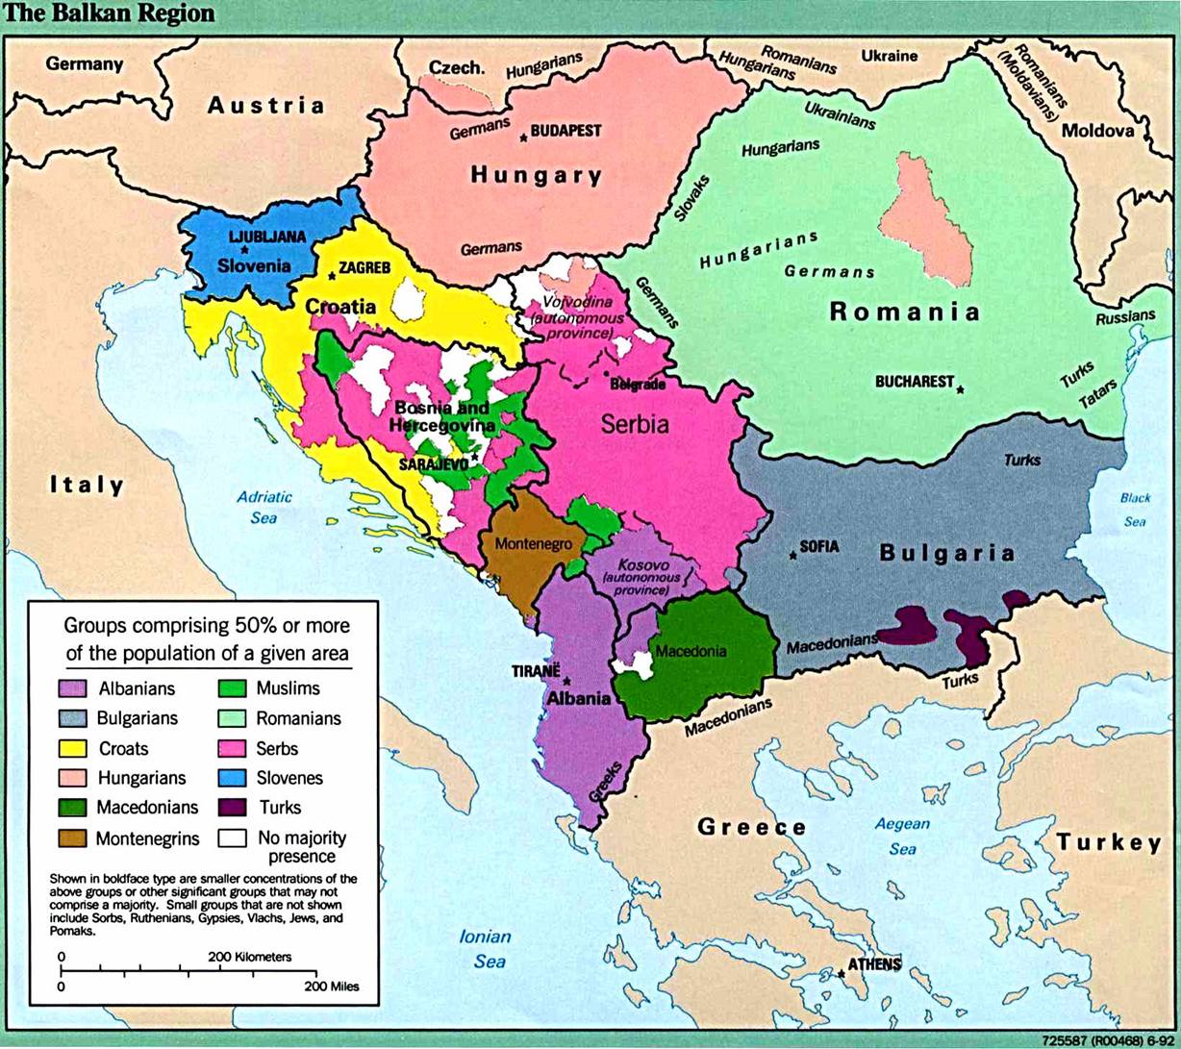

Slide 5
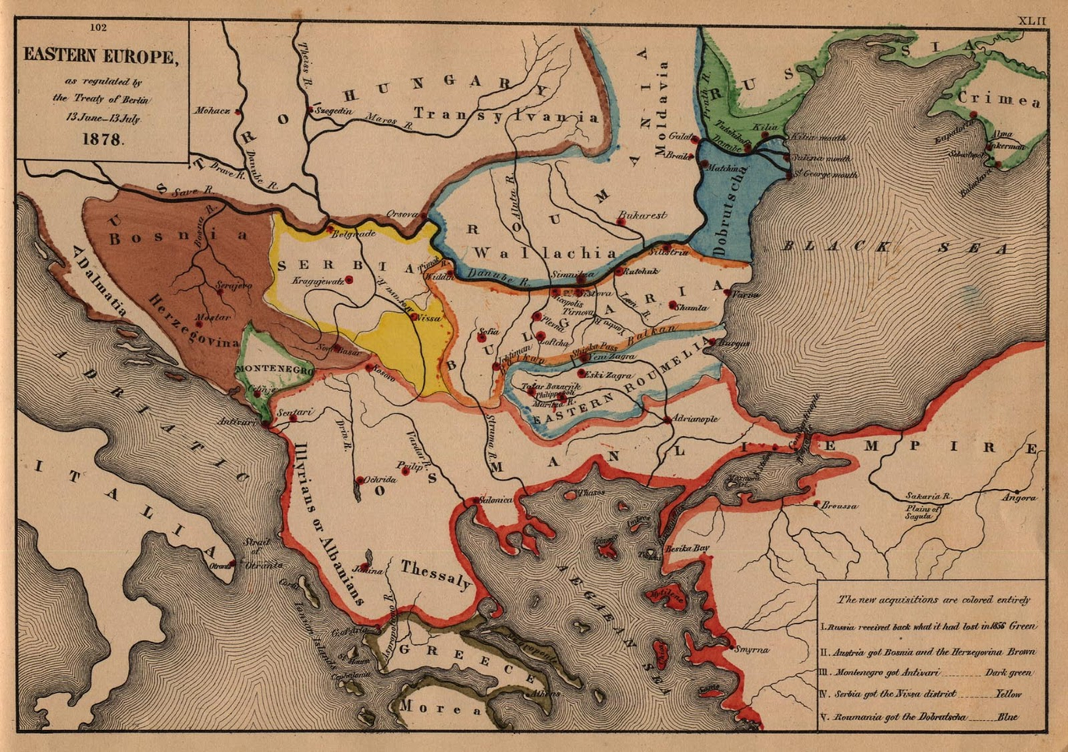

Slide 6
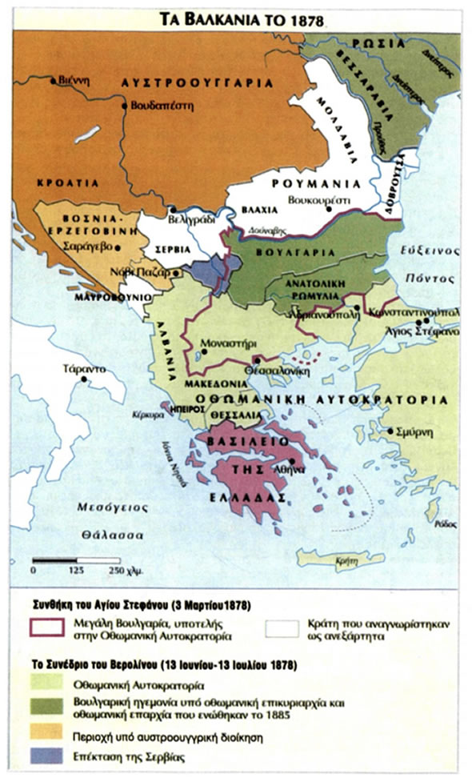

Slide 7
Η οικονομία στα Βαλκάνια κατά το δεύτερο μισό του 19ου αιώνα
«Σε γενικές γραμμές το δεύτερο μισό του 19ου αιώνα υπήρξε ειρηνικό για την Ευρώπη και επέτρεψε σε όλες τις χώρες να αναπτυχθούν. Οι Βαλκάνιοι, παρά τις προόδους που σημείωσαν στη δημιουργία κρατικών θεσμών, έχαναν έδαφος έναντι της δυτικής Ευρώπης στον οικονομικό εκσυγχρονισμό. Ο αγροτικός τομέας εξακολουθούσε να απασχολεί το 80% περίπου του εργατικού δυναμικού και η βιομηχανική δραστηριότητα περιοριζόταν στον τομέα των τροφίμων, καθώς και της κατασκευής δρόμων και σιδηροδρόμων. Τα κρατικά έργα υποδομής εξάλλου ανάγκασαν τις περισσότερες βαλκανικές χώρες να καταφύγουν στον εξωτερικό δανεισμό, με αποτέλεσμα την υπερχρέωση και την αδυναμία καταβολής των τοκοχρεωλυσίων. Η πτώχευση οδήγησε στην επιβολή διεθνούς οικονομικού ελέγχου και τη διαχείριση τομέων της οικονομίας από ξένους δανειστές».
Θ. Βερέμης, Βαλκάνια από τον 19ο ως τον 21ο αιώνα. Δόμηση και αποδόμηση κρατών, Πατάκης, Αθήνα 2004, σ. 35.

